Slide 1

Ngữ văn 6
Tập 1
Bài 5
Thực hành tiếng Việt

Slide 2



Slide 3

Dựa vào kiến thức đã học từ tiểu học, hãy cho biết vai trò của thành phần chủ ngữ trong câu:
Hôm nay , tôi đi học.
Trạng ngữ
Chủ ngữ
Vị ngữ

Slide 4


Slide 5

1. Mở rộng vị ngữ trong câu
Ví dụ
Quan sát hai ví dụ sau. So sánh vị ngữ chỉ có động từ “đi” với cụm động từ “đi du lịch”, vị ngữ nào đầy đủ, cụ thể hơn?
VD1: Tôi đang đi.
VD2: Tôi đang đi du lịch.
→ Vị ngữ có cụm động từ “đang đi du lịch” phản ánh đầy đủ, cụ thể hơn.
→ Để phản ánh đầy đủ hiện thực khách quan và biểu thị tình cảm, thái độ của người viết (người nói), vị ngữ thường được mở rộng thành cụm từ.

Slide 6
2. Cụm động từ, cụm tính từ
Ví dụ
Quan sát cụm động từ “đang đi du lịch” trong ví dụ trên và hãy điền vào mô hình sau đây:
Phụ trước | Trung tâm | Phụ sau
đang
đi
du lịch

Slide 7


Slide 8

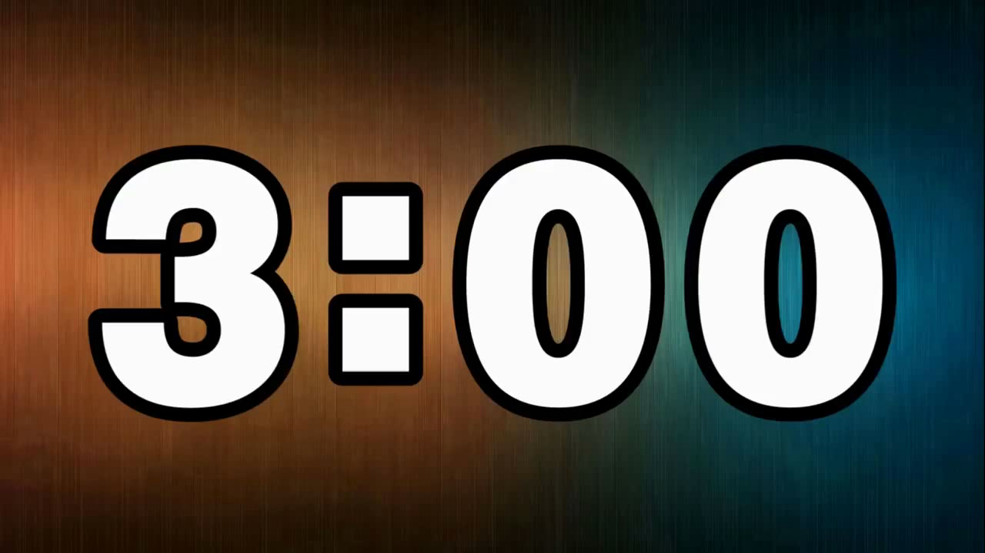
Hoạt động thảo luận
1
Trao đổi: cặp đôi.
Thảo luận và tìm ra những câu được mở đầu bằng trạng ngữ chỉ thời gian trong các văn bản Hồ Chí Minh và “Tuyên ngôn Độc lập” hoặc Diễn biến Chiến dịch Điện Biên Phủ. Chỉ ra tác dụng của kiểu câu đó đối với việc trình bày các sự kiện lịch sử được đề cập.
Thời gian: 3 phút.

Slide 9
Hoạt động thảo luận
1
Trong bài Hồ Chí Minh và Tuyên ngôn Độc lập, những số câu mở đầu bằng trạng ngữ chỉ thời gian:
Ngày 4-5-1945, Bác rời Pác Bó về Tân Trào.
Ngày 22-8-1945, Bác rời Tân Trào về Hà Nội.
Sáng 26-8-1945, Hồ Chí Minh triệu tập và chủ trì cuộc họp Thường vụ Trung ương Đảng.
Ngày 27-8-1945, Người tiếp các bộ trưởng mới tham gia Chính phủ và đề nghị đầu tháng 9, Chính phủ
ra mắt quốc dân và đọc Tuyên ngôn Độc lập.
Ngày 28 và ngày 29-8, ban ngày, Bác đến làm việc tại 12 Ngô Quyền, trụ sở của Chính phủ lâm thời.
Ngày 30-8….
14 giờ ngày 2-9-1945...
--> Tác dụng: xác định thời gian, nơi chốn, nguyên nhân, mục đích, phương tiện, cách thức diễn ra sự việc nêu trong câu.

Slide 10



Xác định vị ngữ trong các câu dưới đây. Trong số các vị ngữ vừa tìm được, vị ngữ nào là cụm từ?
2
a) Tráng sĩ mặc áo giáp, cầm roi, nhảy lên mình ngựa. (Thánh Gióng)
b) Giặc tan vỡ. (Thánh Gióng)
c) Người dành phần lớn thì giờ soạn thảo bản “Tuyên ngôn Độc lập”. (Bùi Đình Phong)
d) Người đưa bản thảo để các thành viên Chính phủ xét duyệt. (Theo Bùi Đình Phong)
a) Tráng sĩ // mặc áo giáp, cầm roi, nhảy lên mình ngựa.
b) Giặc // tan vỡ.
c) Người // dành phần lớn thì giờ soạn thảo bản "Tuyên ngôn Độc lập".
d) Người // đưa bản thảo để các thành viên Chính phủ xét duyệt.
→ Các vị ngữ là cụm từ: a, c, d.

Slide 11
Tìm vị ngữ là cụm động từ, cụm tính từ trong những câu dưới đây. Xác định từ trung tâm và các thành tố phụ trong mỗi cụm từ đó.
3
a) Đôi cánh tôi, trước kia ngắn hủn hoẳn, bây giờ thành cái áo đài kín xuống tận chấm đuôi. (Tô Hoài)
b) Dế Choắt trả lời tôi bằng một giọng rất buồn rầu. (Tô Hoài)
c) Bác bổ sung một số điểm vào bản thảo "Tuyên ngôn Độc lập“. (Theo Bùi Đình Phong)
d) Chủ tịch Hồ Chí Minh đọc "Tuyên ngôn Độc lập” tại Quảng trường Ba Đình ngày 2/9/1945. (Theo Bùi Đình Phong)

Slide 12
Tìm vị ngữ là cụm động từ, cụm tính từ trong những câu dưới đây. Xác định từ trung tâm và các thành tố phụ trong mỗi cụm từ đó.
3
Phần | Loại từ | Phần trước | Phần trung tâm | Phần sau
a | Cụm động từ | Bây giờ | thành | cái áo dài kín xuống tận chấm đuôi
a | Cụm tính từ | Trước kia | ngắn | hủn hoẳn
b | Cụm động từ |  | trả lời | tôi bằng một giọng rất buồn
c | Cụm động từ |  | bổ sung | một số điểm vào bản thảo " Tuyên ngôn Độc lập"
d | Cụm động từ |  | đọc | “Tuyên ngôn Độc” lập tại Quảng Trường Ba Đình ngày 2-9-1945

Slide 13


Slide 14

Viết đoạn văn (khoảng 4 - 5 dòng) nêu cảm nghĩ của em về một văn bản thông tin đã học (trong đoạn văn đó có sử dụng vị ngữ là cụm từ). Xác định vị ngữ là cụm từ trong đoạn văn đó.

Slide 15


Slide 16




Hoàn thiện các bài tập của bài học hôm nay
Chuẩn bị bài mới: Thực hành đọc hiểu - Giờ Trái Đất

Slide 17


Slide 18



Like fanpage Hoc10 - Học 1 biết 10 để nhận thêm nhiều tài liệu giảng dạy
theo đường link:
Hoc10 – Học 1 biết 10
Hoặc truy cập qua QR code

